Slide 1
Bean Class, ID
<bean id="beanOne" class="x.y.ThingOne“/>
<bean id="beanTwo" class="x.y.ThingOne“>
<bean\>
@Service
public class MyService {
private final MyBean myBean;
@Autowired
public MyService(@Qualifier("desiredBean") MyBean myBean) {
this.myBean = myBean;
}
@Configuration
public class AppConfig {
@Bean
@Qualifier("bean1")
public MyClass bean1() {
return new MyClass();
}
@Bean
@Qualifier("bean2")
public MyClass bean2() {
return new MyClass();
}
@Bean
public MyOtherClass myOtherClass(@Qualifier("bean2") MyClass myClass) {
return new MyOtherClass(myClass);
}
}
Notes:
Đây là class của spring, nó trỏ tới địa chỉ của class, và spring IOC container sẽ tạo object của class này trong quá trình chạy
Đây là ID , mỗi bean sẽ có một id đặc trưng
Một class có thể có nhiều beans và có những thuộc tính khác nhau
- giọng một bean cụ thể qua @Qualifier cùng với id của bean , spring sẽ inject bean đó vào

Slide 2
Bean Scope
Singleton
<bean id="beanOne" class="x.y.ThingOne“/>
Prototype
<bean id="beanOne" class="x.y.ThingOne“scope = “prototype”/>
Request
<bean id="beanOne" class="x.y.ThingOne“ scope="request"/>
Session
<bean id="beanOne" class="x.y.ThingOne“scope = “session”/>
Application
<bean id="beanOne" class="x.y.ThingOne“scope = “application”/>
Notes:
(Default) Scopes a single bean definition to a single object instance for each Spring IoC container.

Slide 3
Bean-Arg
Constructor-base Dependency Injection
<beans>
<bean id="beanOne" class="x.y.ThingOne">
<constructor-arg ref="beanTwo"/>
<constructor-arg ref="beanThree"/>
</bean>
<bean id="beanTwo" class="x.y.ThingTwo"/>
<bean id="beanThree" class="x.y.ThingThree"/>
</beans>
Notes:
Thing 2 và Thing 3 phải không kế thừa nhau, không implement cùng một interface
- nếu có thì phải sử dụng @qualifier

Slide 4
Bean-Arg
<bean id="exampleBean" class="examples.ExampleBean">
<constructor-arg type="int" value=“32"/>
<constructor-arg type="java.lang.String" value=“32"/>
</bean>
<bean id="exampleBean" class="examples.ExampleBean">
<constructor-arg index="0" value=“32"/>
<constructor-arg index="1" value=“32"/>
</bean>
Notes:
Trong tham số Khi một simple type được dùng, ví dụ 32 , spring sẽ không hiểu đây là Một number hay string,
Vậy nên phải hỗ trợ spring bằng thằng type
Hoặc có thể dùng vị trí index để nói rõ vị trí inject trong hàm tạo

Slide 5
Bean-Arg
Setter-base
<!-- Setter base -->
<bean id="myService" class="training.entities.MyService">
<!-- Inject dependency -->
<property name="dataService" ref="dataService" />
</bean>
Notes:
Câu hỏi, 2 cái này khác nhau ở đâu?

Slide 6
Autowire mode
no | (Default) No autowiring. Bean references must be defined by ref elements. Changing the default setting is not recommended for larger deployments, because specifying collaborators explicitly gives greater control and clarity. To some extent, it documents the structure of a system.
byName | Autowiring by property name. Spring looks for a bean with the same name as the property that needs to be autowired. For example, if a bean definition is set to autowire by name and it contains a master property (that is, it has a setMaster(..) method), Spring looks for a bean definition named master and uses it to set the property.
byType | Lets a property be autowired if exactly one bean of the property type exists in the container. If more than one exists, a fatal exception is thrown, which indicates that you may not use byType autowiring for that bean. If there are no matching beans, nothing happens (the property is not set).
constructor | Analogous to byType but applies to constructor arguments. If there is not exactly one bean of the constructor argument type in the container, a fatal error is raised.
Notes:
Limitations and Disadvantages of Autowiring
-Autowiring works best when it is used consistently across a project.

Slide 7
<bean id="myService" class="training.entities.MyService"
autowire="byName">
</bean>
<bean id="dataService" class="training.entities.DataService">
<property name="name" value="AWS"></property>
</bean>
<bean id="dataServicev1" class="training.entities.DataService">
<property name="name" value="Azure"></property>
</bean>
Notes:
Explicit dependencies in property and constructor-arg settings always override autowiring. . You cannot autowire simple properties such as primitives, Strings, and Classes

Slide 8
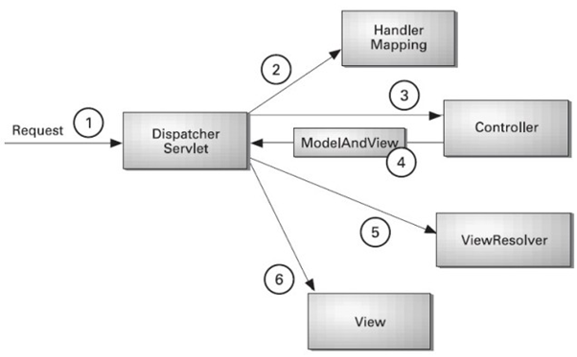
Spring Web MVC
Notes:
1.DispatcherServlet : đón httprequest và đưa cho thằng handler mapping,
2.Handler mapping dựa vào các annotation @requestmapping 3. Để điều request về controller tương ứng
4. controllerSau khi xử lý business, sẽ trả về model và view, model làm một Map dùng để tay thế các key trên view bằng một object tương ứng, view là địa chỉ của trang front end trong project( View resover)
5.Dispatcher severlet sẽ tìm view cho model vào view , thực thi
6.Dispatcher severlet sẽ respone lại một http

